Slide 1

Система за Управление на магазин
Изготвена от Поля Димитрова

Slide 2
Съдържание
Идея
План за реализация
Използвани технологии
Целева аудитория
GUI

Slide 3
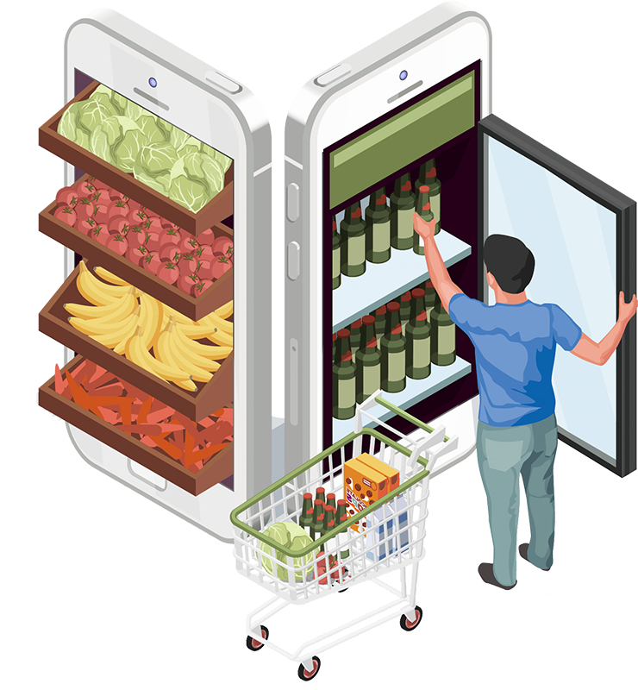
Идея
Система с цел менажиране на хранителен магазин.

Slide 4
План за реализация
Идентификация и анализ
Реализация
Представяне

Slide 5





Използвани технологии
Visual Studio
Word
Powerpoint
SQL
C#

Slide 6
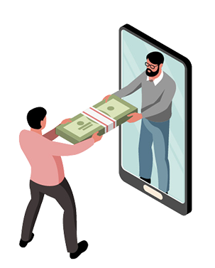
Аудитория
Купувачи - клиенти
15-40г

Slide 7
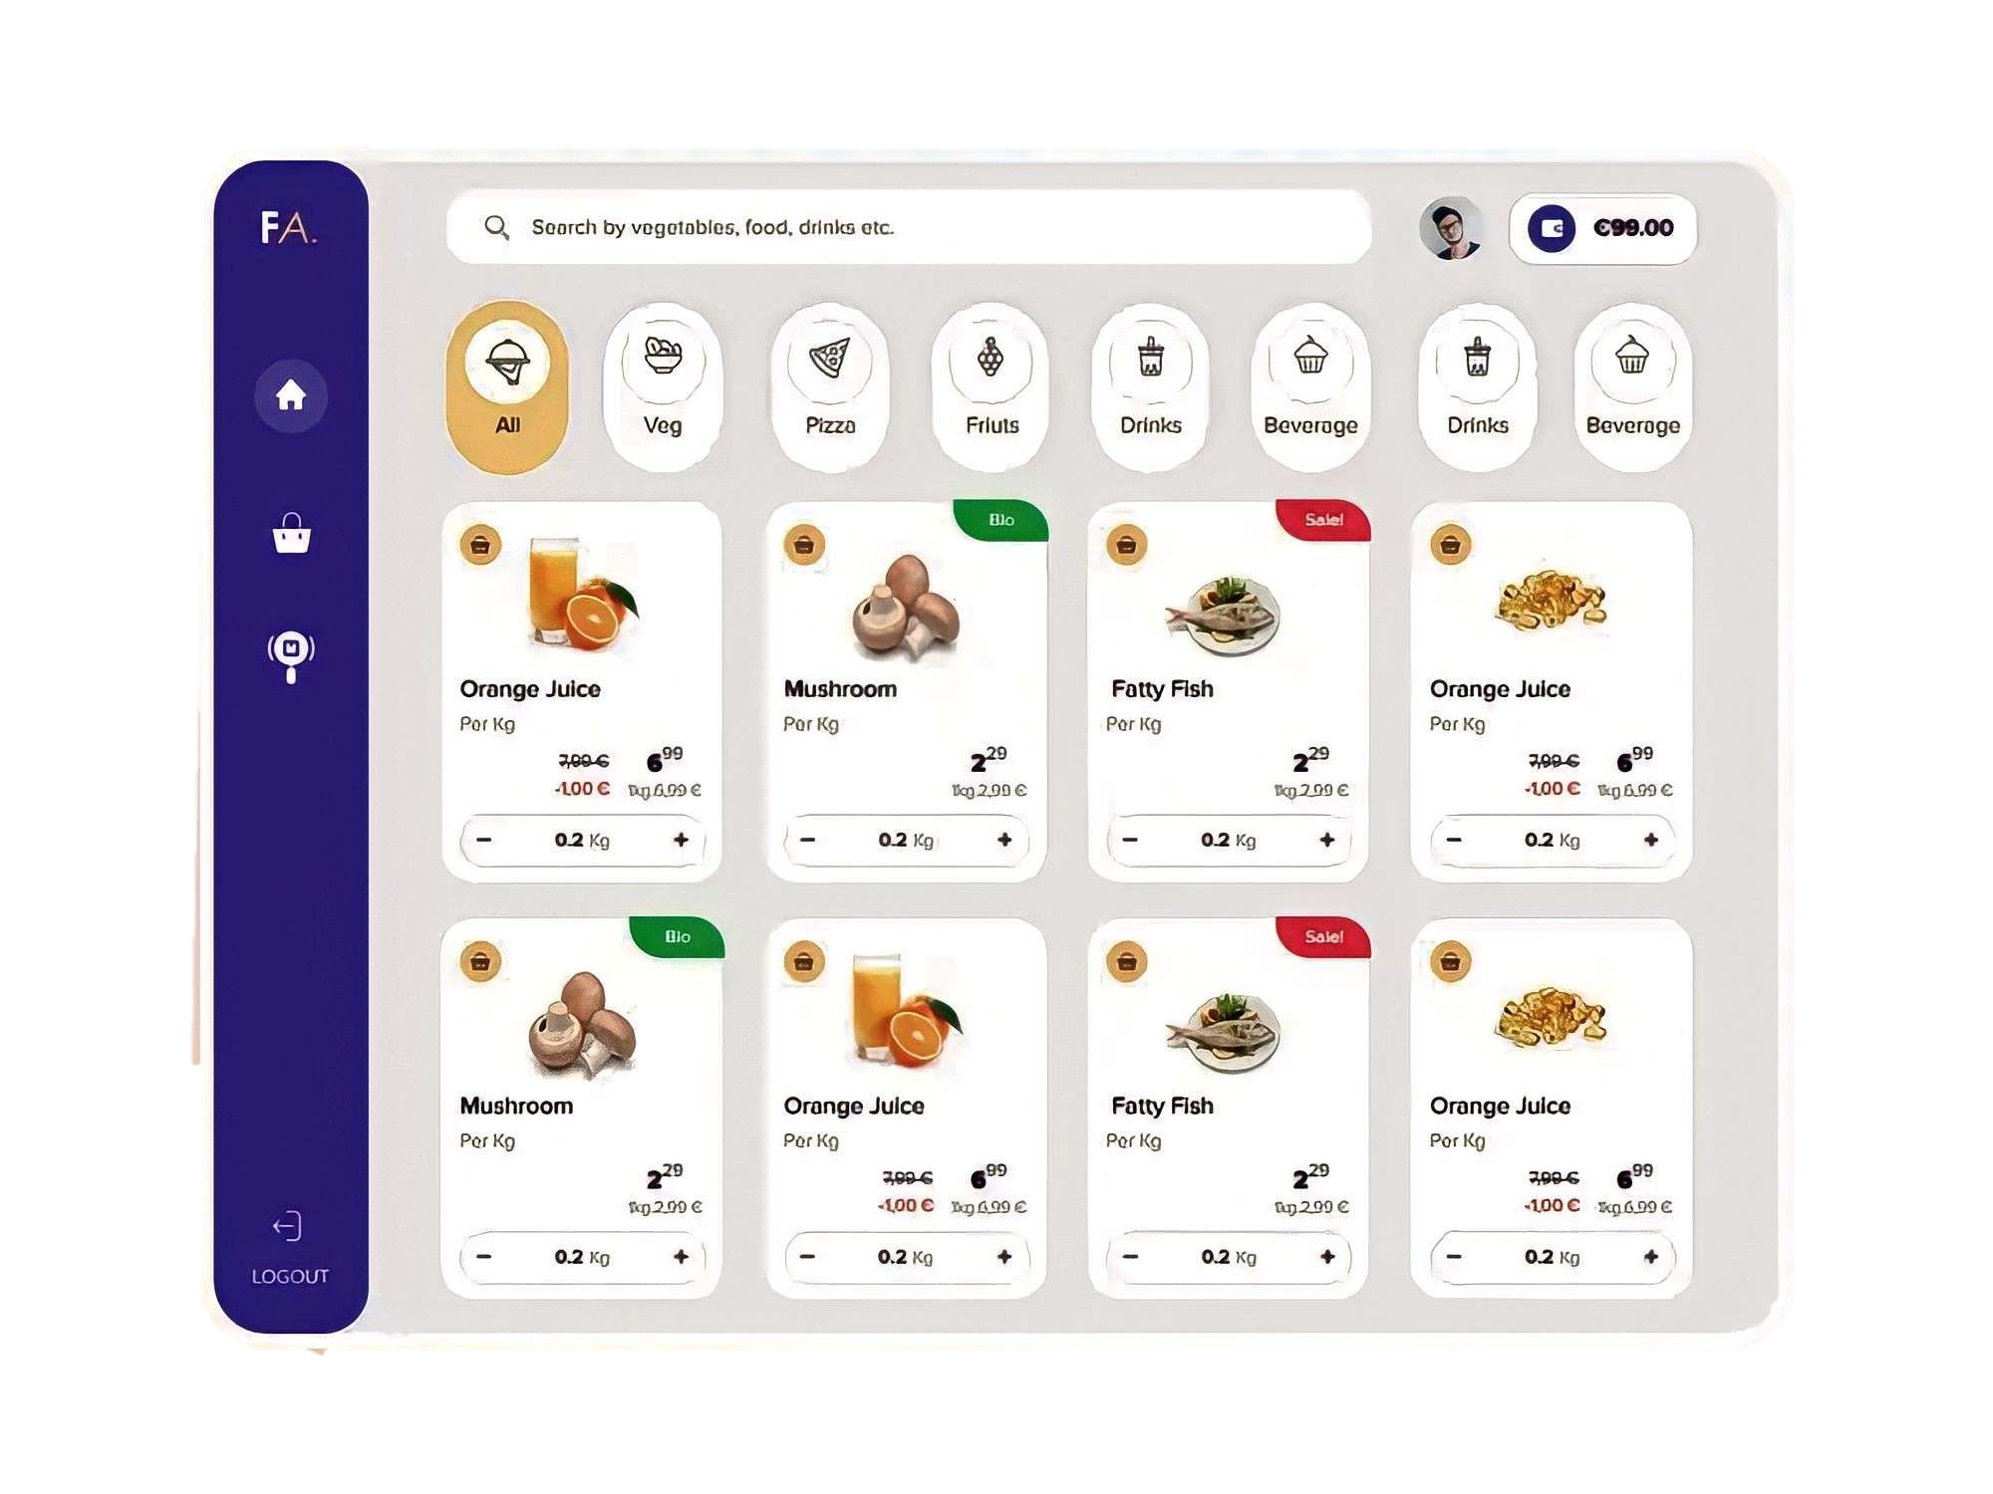
GUI

Slide 8
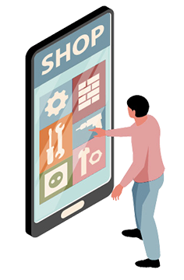
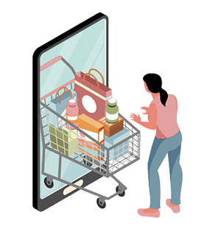
Благодаря Ви за вниманието!

